Slide 1
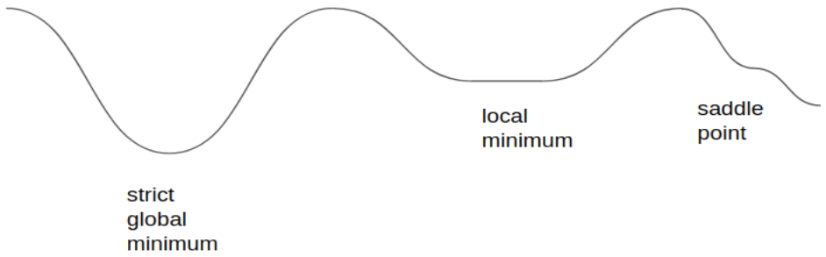



非凸问题
定义18.1 称点 $x_{∗}∈Ω$ 是$f$在$Ω$上的局部/相对极小点，如果存在 $δ>0$ 使得
${f(x}_{∗})≤f(x)$ $∀x∈Ω⋂\left\{x:\left\|x−x_{∗}\right\|<δ\right\}$.
定义18.2 称 $x_{∗}∈Ω$是$f$在$Ω$上的全局极小点，如果
${f(x}_{∗})≤f(x)$ $∀x∈Ω$.
如果上述定义中的不等式对于 ${x≠x}_{∗}$ 是严格的，分别称$x_{∗}\text{是}f\text{在}Ω\text{上}$的“严格局部极小点”和“严格全局极小点”.
算法易于陷入数目可能巨大的局部极小点和鞍点，因此非凸问题的中心课题是如何艰难地寻找全局极小点.
Notes:
直接针对强凸二次函数证明该结论，看哪里损失了性能，由此得到收敛更快的方法

Slide 2

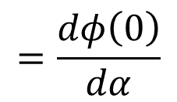

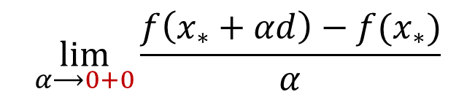
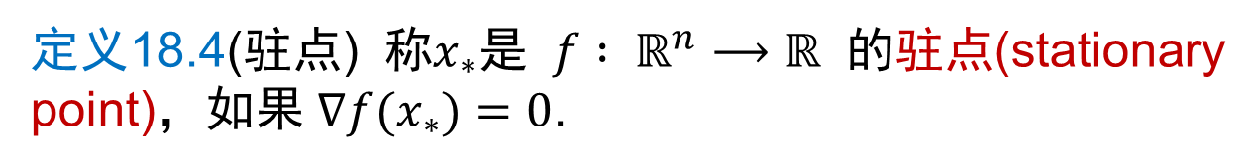
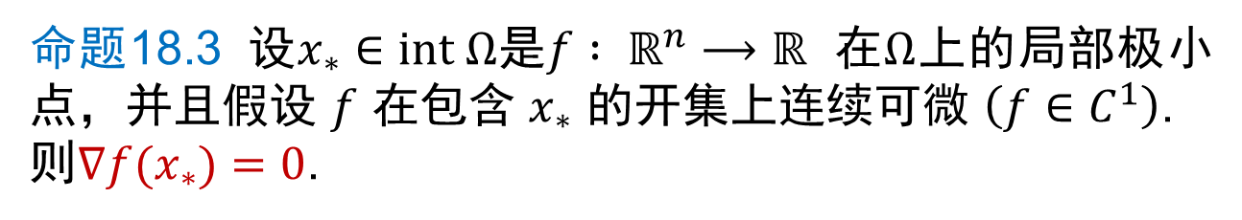
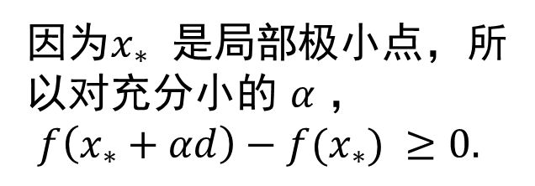
局部极小点的一阶必要条件
命题18.3 设$x_{∗}∈int Ω$是$f : ℝ^{n}⟶ℝ$ 在$Ω$上的局部极小点，并且假设 $f$ 在包含 $x_{∗}$ 的开集上连续可微 $\left(f∈C^{1}\right)$.
则$∇f(x_{∗})=0$.
证明. 任取方向 $0≠d∈ℝ^{n}$. 考虑 $φ\left(α\right) ≔f(x_{∗}+αd)$，则
$$\lim_{α⟶0+0}{\frac{f\left(x_{∗}+αd\right)−f(x_{∗})}{α}}$$
$$0≤$$
因为$x_{∗}$ 是局部极小点，所以对充分小的 $α$ ，
$f\left(x_{∗}+αd\right)−f(x_{∗}) ≥0.$
$$=\frac{dφ\left(0\right)}{dα}$$
$$=d^{T}∇f(x_{∗}).$$
对于任意 $d$满足$d^{T}∇f(x_{∗})≥0$蕴含着 $∇f\left(x_{∗}\right)=0$.
定义18.4(驻点) 称$x_{∗}$是 $f : ℝ^{n}⟶ℝ$ 的驻点(stationary point)，如果 $∇f(x_{∗})=0$.
Notes:
直接针对强凸二次函数证明该结论，看哪里损失了性能，由此得到收敛更快的方法

Slide 3
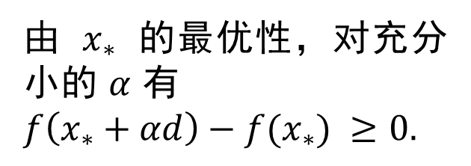
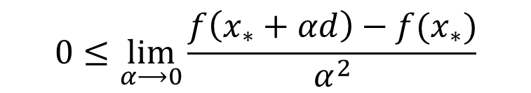

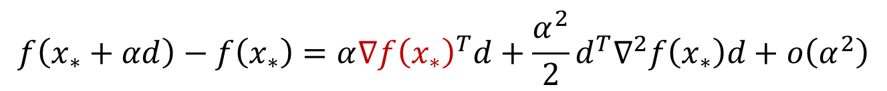
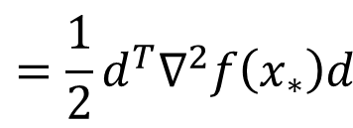
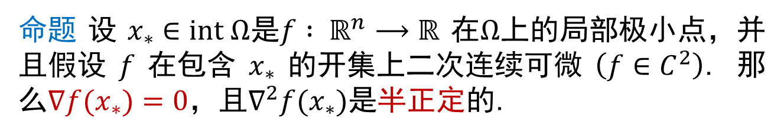
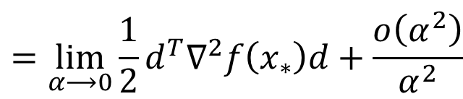
局部极小点的二阶必要条件
命题 设 $x_{∗}∈int Ω$是$f : ℝ^{n}⟶ℝ$ 在$Ω$上的局部极小点，并且假设 $f$ 在包含 $x_{∗}$ 的开集上二次连续可微 $\left(f∈C^{2}\right)$. 那么$∇f(x_{∗})=0$，且$∇^{2}f(x_{∗})$是半正定的.
证明. 任取方向 $0≠d∈ℝ^{n}$. 考虑 $φ\left(α\right) ≔f(x_{∗}+αd)$，
由 $φ\left(α\right)$ 在 $0$ 处的二阶Taylor展式，
$$f\left(x_{∗}+αd\right)−f\left(x_{∗}\right)=α{∇f\left(x_{∗}\right)}^{T}d+\frac{α^{2}}{2}d^{T}∇^{2}f\left(x_{∗}\right)d+o\left(α^{2}\right)$$
$$=\frac{α^{2}}{2}d^{T}∇^{2}f\left(x_{∗}\right)d+o\left(α^{2}\right)$$
$$0≤\lim_{α⟶0}{\frac{f\left(x_{∗}+αd\right)−f(x_{∗})}{α^{2}}}$$
由 $x_{∗}$ 的最优性，对充分小的 $α$ 有
$f\left(x_{∗}+αd\right)−f(x_{∗}) ≥0.$
$$=\lim_{α⟶0}{\frac{1}{2}d^{T}∇^{2}f\left(x_{∗}\right)d+\frac{o\left(α^{2}\right)}{α^{2}}}$$
$$=\frac{1}{2}d^{T}∇^{2}f\left(x_{∗}\right)d$$
因为 $d$ 是任意的，这蕴含着 $∇^{2}f\left(x_{∗}\right)$ 是半正定的。
Notes:
直接针对强凸二次函数证明该结论，看哪里损失了性能，由此得到收敛更快的方法

Slide 4

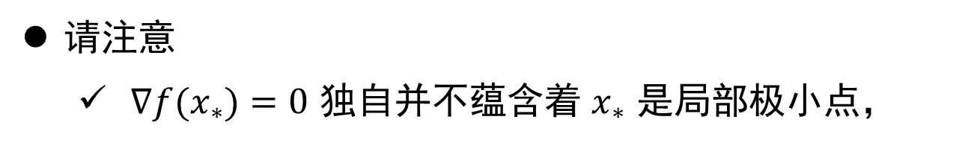
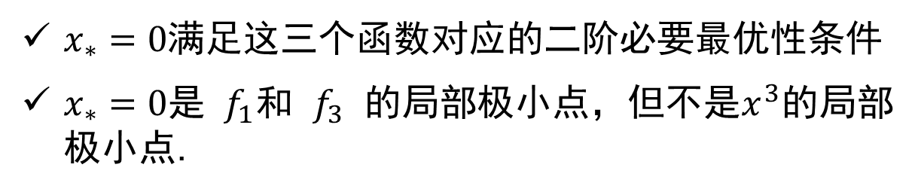
局部极小点的必要条件
请注意
$∇f(x_{∗})=0$ 独自并不蕴含着 $x_{∗}$ 是局部极小点，
甚至必要条件 $∇f(x_{∗})=0$ 和 $∇^{2}f(x_{∗})≽0$ 也不蕴含着 $x_{∗}$ 是局部极小点.
例 $f_{1}\left(x\right)=x^{2}$, $f_{2}\left(x\right)=x^{3}$, $f_{3}\left(x\right)=x^{4}$,
$x_{∗}=0$满足这三个函数对应的二阶必要最优性条件
$x_{∗}=0$是 $f_{1}$和 $f_{3}$ 的局部极小点，但不是$x^{3}$的局部极小点.
接下来将考虑局部极小点的实用充分条件.
Notes:
接下来将考虑局部极小点的实用充分条件.

Slide 5

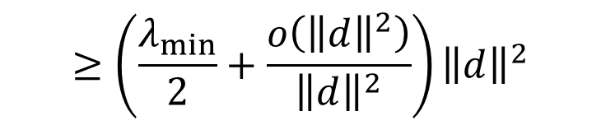
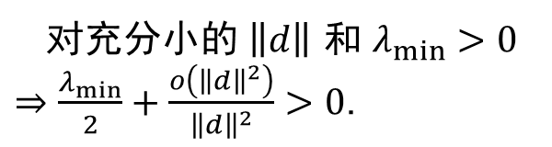


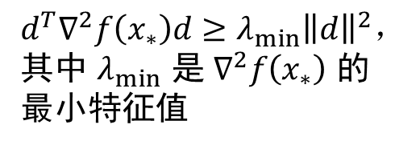
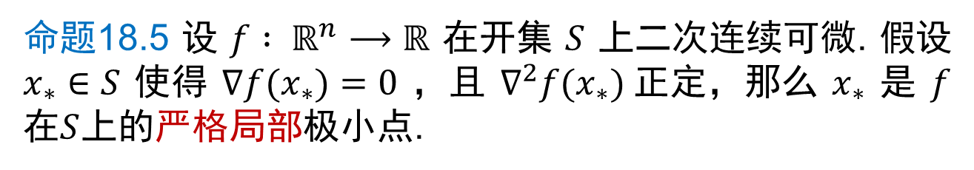
局部极小点的二阶充分条件
命题18.5 设 $f : ℝ^{n}⟶ℝ$ 在开集 $S$ 上二次连续可微. 假设 $x_{∗}∈S$ 使得 $∇f(x_{∗})=0$ ，且 $∇^{2}f(x_{∗})$正定，那么 $x_{∗}$ 是 $f$ 在$S$上的严格局部极小点.
证明.
任取 $0≠d∈ℝ^{n}$，则由二阶Taylor展式，有
$$f\left(x_{∗}+d\right)−f\left(x_{∗}\right)={∇f\left(x_{∗}\right)}^{T}d+\frac{1}{2}d^{T}∇^{2}f\left(x_{∗}\right)d+o\left({\left\|d\right\|}^{2}\right)$$
$$≥\frac{λ_{min}}{2}{\left\|d\right\|}^{2}+o\left({\left\|d\right\|}^{2}\right)$$
$d^{T}∇^{2}f\left(x_{∗}\right)d≥λ_{min}{\left\|d\right\|}^{2}，$其中 $λ_{min}$ 是 $∇^{2}f\left(x_{∗}\right)$ 的
最小特征值
$$≥\left(\frac{λ_{min}}{2}+\frac{o\left({\left\|d\right\|}^{2}\right)}{{\left\|d\right\|}^{2}}\right){\left\|d\right\|}^{2}$$
对充分小的 $\left\|d\right\|$ 和 $λ_{min}>0$
$⇒\frac{λ_{min}}{2}+\frac{o\left({\left\|d\right\|}^{2}\right)}{{\left\|d\right\|}^{2}}>0$.
$$>0$$
Notes:
直接针对强凸二次函数证明该结论，看哪里损失了性能，由此得到收敛更快的方法

Slide 6


局部极小点的二阶充分条件(续)
例子18.6 考虑函数
$$f\left(x, y\right)=\frac{1}{2}x^{2}+\frac{1}{4}y^{4}−\frac{1}{2}y^{2},$$
对应的梯度
$$∇f\left(x, y\right)=\left[\begin{matrix}x \\ y^{3}−y\end{matrix}\right],$$
Hesse矩阵
$$∇^{2}f\left(x, y\right)=\left[\begin{matrix}1 & 0 \\ 0 & 3y^{2}−1\end{matrix}\right].$$
有三个驻点 $\left(0, 0\right)$， $\left(0, −1\right)$， $\left(0, 1\right)$
$\left(0, 0\right)$ 不满足二阶必要条件，不是局部极小点.
$\left(0, −1\right)$ 和 $\left(0, 1\right)$ 满足二阶充分条件，是严格局部极小点.
Notes:
直接针对强凸二次函数证明该结论，看哪里损失了性能，由此得到收敛更快的方法

Slide 7
驻点的类型

Slide 8
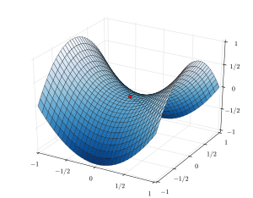
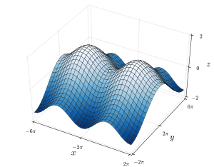
驻点的类型(续)

Slide 9

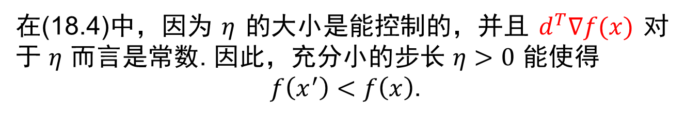
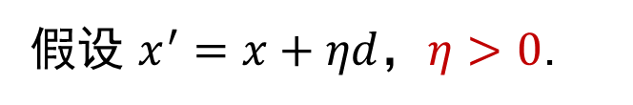

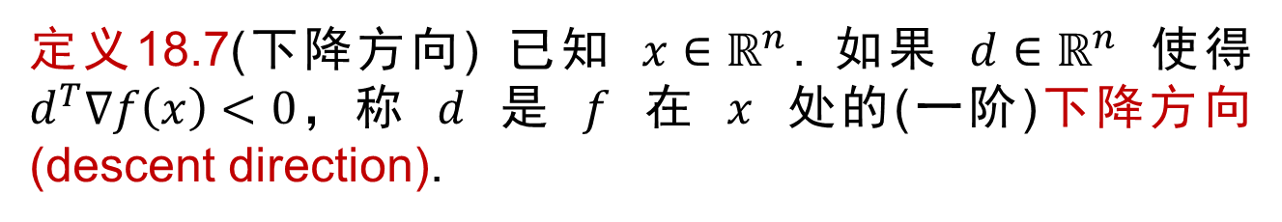

最速下降法的全局收敛性
定义18.7(下降方向) 已知 $x∈ℝ^{n}$. 如果 $d∈ℝ^{n}$ 使得 $d^{T}∇f\left(x\right)<0$，称 $d$ 是 $f$ 在 $x$ 处的(一阶)下降方向(descent direction).
假设 $x^{′}=x+ηd$，$η>0$.
由一阶Taylor展式得到
$$f\left(x^{′}\right)=f\left(x\right)+{∇f(x)}^{T}\left(x^{′}−x\right)+o\left(\left\|x^{′}−x\right\|\right)$$
$$=f\left(x\right)+ηd^{T}∇f(x)+o\left(η\left\|d\right\|\right)$$
$$=f\left(x\right)+ηd^{T}∇f(x)+o\left(η\right)$$
$$(18.4)$$
在(18.4)中，因为 $η$ 的大小是能控制的，并且 $d^{T}∇f(x)$ 对于 $η$ 而言是常数. 因此，充分小的步长 $η>0$ 能使得
$f\left(x^{′}\right)<f\left(x\right)$.
Notes:
直接针对强凸二次函数证明该结论，看哪里损失了性能，由此得到收敛更快的方法

Slide 10
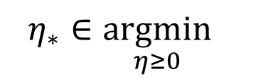



精确线搜索
已知下降方向 $d$ (比如 $d=−∇f\left(x\right)$)，
设步长
$$η_{∗}∈\underset{η≥0}{argmin}{}$$
$$φ\left(η\right):=f\left(x+ηd\right)$$
因为沿着方向 $d$ 搜索s时， $η_{∗}$是最好的步长.
称使用这种格式的方法为精确线搜索(exact line search).
精确步长满足：${∇f\left(x+η_{∗}d\right)}^{T}d=0$
仅当 $f$ 是严格凸二次函数时，精确步长才有解析表达式
一般的都需要数值方法来求解.
精确线搜索的计算开销与单变量方程求根的相似，计算成本高.
Notes:
直接针对强凸二次函数证明该结论，看哪里损失了性能，由此得到收敛更快的方法

Slide 11

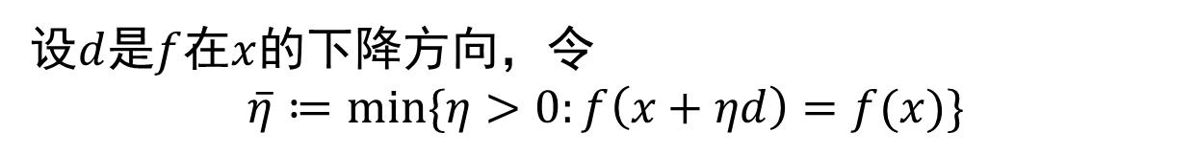
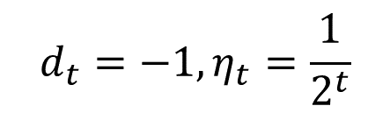
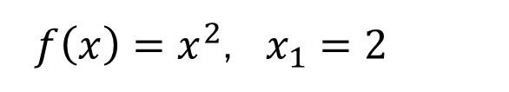
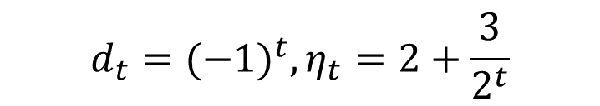
非精确线搜索－动机
朴素线搜索 $f\left(x_{t+1}\right)<f\left(x_{t}\right)$的失败
$f\left(x\right)=x^{2}$, $x_{1}=2$
$$d_{t}={(−1)}^{t}, η_{t}=2+\frac{3}{2^{t}}$$
$$d_{t}=−1, η_{t}=\frac{1}{2^{t}}$$
设$d$是$f$在$x$的下降方向，令
$$\overline{η}≔min\{η>0:f\left(x+ηd\right)=f(x)\}$$
尽可能地避开区间$\left(0, \overline{η}\right)$内靠近两个区间端点的点！

Slide 12

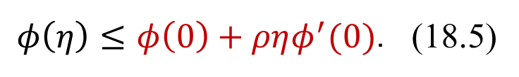

Armijo条件
已知下降方向 $d$ (比如 $d=−∇f\left(x\right)$)，考虑
$$φ\left(η\right):=f\left(x+ηd\right).$$
设 $φ(η)$ 连续可微，且满足 $φ′\left(0\right)<0$.
动机：确定的步长$η$只要 $φ$ 有“本质/充分减小”就可以.
称对应的确定方法是非精确搜索.
设 $ρ∈(0,1)$ 是参数(缺省值 $ρ=1/100$).
称步长 $η>0$ 是合适的，如果$η$满足Armijo条件
$φ\left(η\right)≤φ\left(0\right)+ρηφ^{′}(0)$. (18.5)
Armijo条件的几何直观
Armijo条件要求：
所选步长不能会太大！函数 $φ$ 的图形要在 $ρ$-线的下方
Notes:
在许多情形中，没必要精确地找到全局极小点.

Slide 13

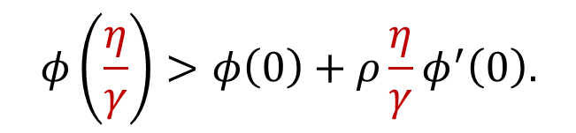

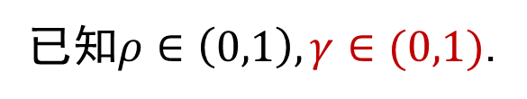
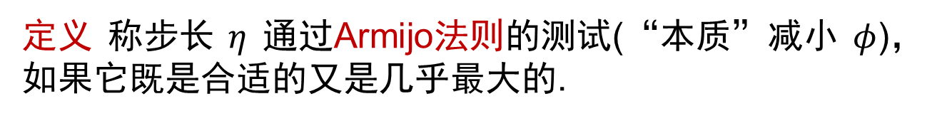
Armijo法则
已知$ρ∈\left(0,1\right), γ∈(0,1)$.
称步长 $η>0$ 是是几乎最大的，如果 $\frac{1}{γ}$ 倍的$η$不再合适：
$$φ\left(\frac{η}{γ}\right)>φ\left(0\right)+ρ\frac{η}{γ}φ^{′}\left(0\right).$$
$$(18.6)$$
条件(18.6)表明将它扩大 $\frac{1}{γ}$ 后，不再满足Armijo条件.
Armijo法则给出了“本质”减小的一种定义及获取方式!
定义 称步长 $η$ 通过Armijo法则的测试(“本质”减小 $φ$)，如果它既是合适的又是几乎最大的.
重要事实：假设$φ$在射线 $η>0$ 上 有下界.
通过Armijo法则测试的步长肯定存在，且能有效地找出来.
称满足(18.5)和(18.6)的 $η$ 是Armijo-可接受步长.
Notes:
直接针对强凸二次函数证明该结论，看哪里损失了性能，由此得到收敛更快的方法

Slide 14
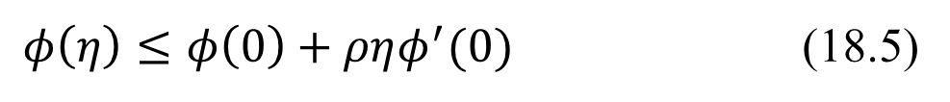



找Armijo-可接受步长的算法
已知参数 $ρ∈(0,1)，γ∈(0,1)$.
$φ\left(η\right)≤φ\left(0\right)+ρηφ^{′}(0)$ (18.5)
开始：选择 $\overline{η}>0$，并检查它是否满足(18.5). 如果满足，转分支 A，否则转分支 B.
分支 A：$\overline{η}$ 满足(18.5). 依次测试
$γ^{−1}\overline{η}, { γ}^{−2}\overline{η},{ γ}^{−3}\overline{η}, ⋯,$
若当前值不满足(18.5)，终止. 前一个值通过Armijo法则的测试.
分支 B：$\overline{η}$ 不满足(18.5). 依次测试
$γ\overline{η}, γ^{2}\overline{η}, γ^{3}\overline{η}, ⋯,$
若当前值满足(18.5)，终止. 当前值通过Armijo法则的测试.
需要验证算法能有限步终止!

Slide 15

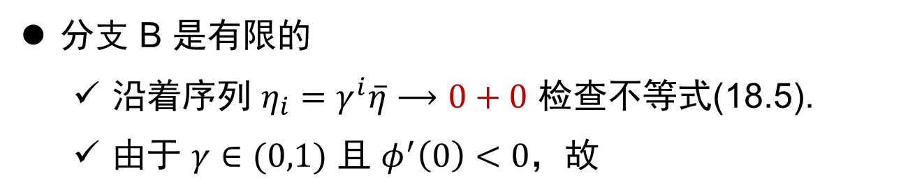

找Armijo-可接受步长算法的有限终止性
分支 A 是有限的
沿着序列 $η_{i}=γ^{−i}\overline{η}⟶+∞$ 检查不等式(18.5).
由于 $φ^{′}\left(0\right)<0$ 且 $φ$ 有下界，那么一定会终止.
分支 B 是有限的
沿着序列 $η_{i}=γ^{i}\overline{η}⟶0+0$ 检查不等式(18.5).
由于 $γ∈(0,1)$ 且 $φ^{′}\left(0\right)<0$，故
$$φ\left(η\right)=φ\left(0\right)+η\left[φ^{′}\left(0\right)+\underset{→0,η→0+0}{\underbrace{R\left(η\right)}}\right]$$
从而对于所有足够小的正值 $η$ 都满足不等式(18.5).
因为当 $i$ 充分大时， $η_{i}$ 一定会变得“足够小”.
因此，分支 B 也是有限的.
Notes:
直接针对强凸二次函数证明该结论，看哪里损失了性能，由此得到收敛更快的方法

Slide 16
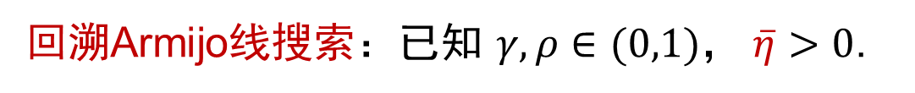
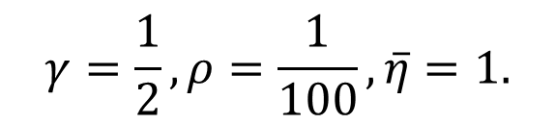


回溯Armijo-线搜索
已知$x,d$，且$φ^{′}\left(0\right)<0$. 定义$φ\left(η\right):=f\left(x+ηd\right).$
将分支 B 称作回溯Armijo线搜索.
回溯Armijo线搜索：已知 $γ,ρ∈(0,1)$， $\overline{η}>0$.
置 $η=γ^{m}\overline{η}$，其中 $m$ 是使得
$$f\left(x\right)−f\left(x+γ^{m}\overline{η}d\right)≥−ργ^{m}\overline{η}∇f{(x)}^{T}d$$
成立的最小非负整数.
将 $\overline{η}$ 看作初始学习率.
如果 $\overline{η}$ 引起充分减小量，那么停止；否则仍然乘以 $γ$ ，
直到由它引起充分减小量.
$$γ=\frac{1}{2},ρ=\frac{1}{100},\overline{η}=1.$$
参数的典型选择:

Slide 17





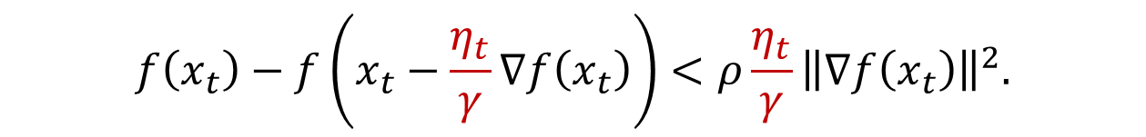

梯度下降法的收敛性
命题18.8 设 $f$ 是连续可微的 $\left(C^{1}\right)$，且设 $\left\{x_{t}\right\}$ 是由
$$x_{t+1}=x_{t}−η_{t}∇f(x_{t})$$
产生的序列，其中 $η_{t}$ 满足Armijo法则. 那么 $\left\{x_{t}\right\}$ 的每个聚点都是驻点.
证明.
设 $\overline{x}$ 是某聚点.
由连续性知 $\left\{{f(x}_{t})\right\}$ 收敛于 $f(\overline{x})$，因此
${f(x}_{t})−{f(x}_{t+1})→0.$ $(18.7)$
由Armijo法则的定义有
$$(18.8)$$
$$f\left(x_{t}\right)−f\left(x_{t+1}\right)≥ρη_{t}{\left\|∇f\left(x_{t}\right)\right\|}^{2}$$
和
$$f\left(x_{t}\right)−f\left(x_{t}−\frac{η_{t}}{γ}∇f\left(x_{t}\right)\right)<ρ\frac{η_{t}}{γ}{\left\|∇f\left(x_{t}\right)\right\|}^{2}.$$
$$(18.9)$$

Slide 18
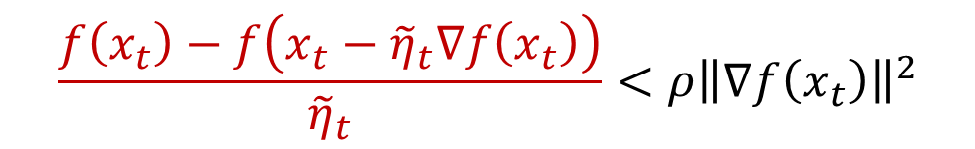
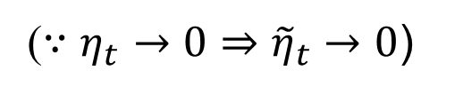




梯度下降法的收敛性(续)
用反证法. 假设 $\overline{x}$ 不是 $f$ 的驻点，则
$$\underset{t→∞}{lim inf}{{ \left\|∇f\left(x_{t}\right)\right\|}^{2}}>0.$$
一方面，(18.7)和不等式(18.8)蕴含着 $η_{t}→0$.
另一方面，现在设 ${\tilde{η}}_{t}=\frac{η_{t}}{γ}$，
$$\frac{f\left(x_{t}\right)−f\left(x_{t}−{\tilde{η}}_{t}∇f\left(x_{t}\right)\right)}{{\tilde{η}}_{t}}<ρ{\left\|∇f\left(x_{t}\right)\right\|}^{2}$$
(18.9) 即
Lagrange中值定理
$$⇒∇f{\left(x_{t}−θ_{t}∇f\left(x_{t}\right)\right)}^{T}∇f\left(x_{t}\right)<ρ{\left\|∇f\left(x_{t}\right)\right\|}^{2}$$
其中 $θ_{t}∈\left(0,{\tilde{η}}_{t}\right)$.
$$⇒{\left\|∇f\left(x_{t}\right)\right\|}^{2}≤ρ{\left\|∇f\left(x_{t}\right)\right\|}^{2}$$
($∵$ $η_{t}→0⇒{\tilde{η}}_{t}→0$)
这与 $0<ρ<1$ 矛盾.
因此，极限点 $\overline{x}$ 是 $f$ 的驻点.

